Slide 1

إجراءات الاقتراع

Slide 2


سجل الناخبين
يوجد سجل ناخبين ورقي على مستوى مركز الاقتراع ، يثبت على جدار المركز الخارجي ليسهل على الناخبين الاستدلال على رقم المحطة.
1. سجل الناخبين الجداري :
جهاز التحقق الالكتروني يضم بيانات الناخبين على مستوى المحطة ومرتب حسب الاحرف (الألفبائية)
2. سجل الناخبين الالكتروني :
يوجد سجل ناخبين ورقي في كل محطة مطابق للسجل الالكتروني في جهاز التحقق.
3. سجل الناخبين الورقي :

Slide 3
الاشخاص المسموح لهم بدخول مركز الاقتراع
1. الناخبون التابعون لنفس المركز.
2. موظفو الاقتراع.
3. موظفو المفوضية العليا المستقلة للانتخابات.
4. الاعضاء المخولون من فريق الامم المتحدة وحماياتهم ومترجميهم.
5. وكلاء الاحزاب والمرشحين الافراد والتحالفات السياسية المعتمدون من المفوضية.
6. المراقبون المحليون المعتمدون ، والمراقبون الدوليون المعتمدون وحماياتهم والمترجمون الذين يرافقونهم.

Slide 4
الاشخاص المسموح لهم بدخول مركز الاقتراع
7. ممثلو وسائل الإعلام المعتمدون (من دون أي أجهزة) فيما عدا المراكز المسموح فيها لوسائل الاعلام بإدخال معدات التصوير والمعتمدة من المفوضية.
8. أفراد قوات الأمن، إذا كان هناك حاجة إلى وجودهم في مركز الاقتراع وبطلب من منسق المركز في حالات الضرورة.

Slide 5

كادر مركز ومحطة الاقتراع
فريق عمل محطة الاقتراع:
يتكون موظفو المحطة من (5) موظفين:
مدير محطة الاقتراع
مراقب الطابور
مسؤول التعريف
مصدر اوراق الاقتراع
مراقب الصندوق.
فريق عمل مركز الاقتراع:
يتكون موظفو المركز من (5) موظفين:
منسق مركز الاقتراع
مراقب الطابور (2)، رجل (1) وامرأة (1)
المفتشون (2)، رجل (1) وامرأة (1)

Slide 6
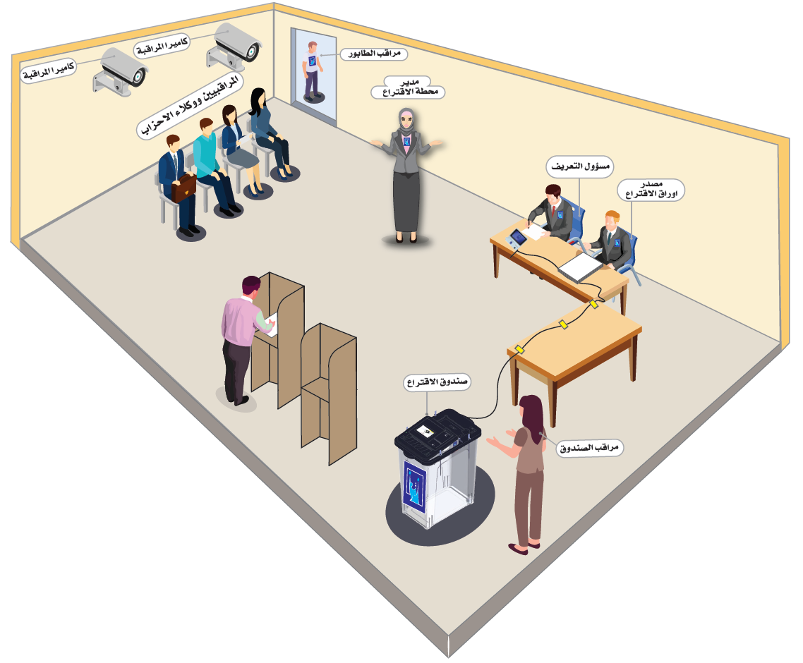
قبل يوم الاقتراع
تصميم المحطة يكون بالشكل التالي

Slide 7
عملية التصويت
الانضمام الى الطابور
توجيه الناخبين للوقوف في طابور منتظم والتأكد من انهم قصدوا محطة الاقتراع الصحيحة والتأكد من ان الناخب يحمل البطاقة البايومترية، مع مستمسك اخر يحمل الصورة الشخصية للناخب.
فحص أيدي الناخبين للتأكد من عدم وجود أي حبر على أطراف الأصابع.
السماح للناخبين بالدخول إلى محطة الاقتراع بعد فتح المحطة الساعة السابعة صباحاً وتوجيههم الى مسؤول التعريف.
منح الأولوية لكبار السن والنساء والذين لديهم أطفال صغار وذوي الاحتياجات الخاصة من الناخبين بالدخول الى المحطة عند تنظيم حركة دخول وخروج ناخبي المحطة.

Slide 8
خطوات التصويت
يقدم الناخب البطاقة البايومترية (حصـراً) الى مسؤول التعريف مع مستمسك اخر يحمل الصورة الشخصية للناخب .
ادخال بطاقة الناخب في جهاز التحقق الالكتروني للتأكد من بيانات الناخب مع البيانات المدونة في سجل الناخبين.
التأكد من ان الصورة الشخصية الموجودة في بطاقة الناخب مطابقة للناخب حامل البطاقة.
عند التحقق من البيانات ووجودها في جهاز التحقق للمحطة ستظهر بصمات اصابع الناخب على واجهة جهاز التحقق يضع الناخب أحد الاصابع التي ستظهر بصمتها على الواجهة لغرض مطابقتها والتحقق من بيانات الناخب وخزن وقت وتاريخ التصويت.

Slide 9
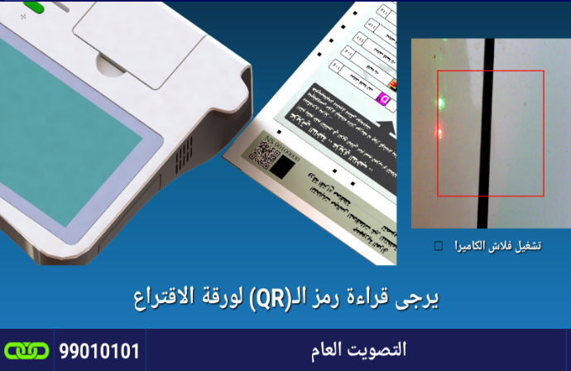
5. يقوم مسؤول التعريف بتزويد تسلسل الناخب الظاهر في واجهة جهاز التحقق الى مصدر اوراق الاقتراع للبحث عنه في سجل الناخبين الورقي، واصدار ورقة الاقتراع وتسليمها الى مسؤول التعريف لغرض قراءة QR ورقة الاقتراع في جهاز التحقق.
6. يقوم مسؤول التعريف بعملية المسح الضوئي لرمز الـ (QR) لورقة الاقتراع في جهاز التحقق الالكتروني.

Slide 10
7. تسليم البطاقة البايومترية للناخب ايذاناً بانتهاء عملية التحقق وارجاع ورقة الاقتراع الى مصدر اوراق الاقتراع لتسليمها الى الناخب .

Slide 11
8. يطلب مصدر الاوراق من الناخب التوقيع والبصمة بالإبهام الايسـر امام اسمه في سجل الناخبين الورقي، ويوضح للناخب الية التصويت في ورقة الاقتراع.
9. بالنسبة للناخبين غير المقروءة بصماتهم أثناء مرحلة التسجيل البايومتري، في يوم الاقتراع يتم التقاط بصمة أحد الأصابع و يظهر زر التخطي ويتم النقر عليه للانتقال الى الواجهة التي تليها .
وتكون هذه الحالة ضمن نسبة الـ (5%) لتخطي البصمات وتدون هذه الحالة في سجل مدير المحطة. كما يتم تدوين بيانات الناخب لهذه الحالة في الاستمارة المخصصة لذلك في نهاية سجل الناخبين الورقي.

Slide 12
10. ابلاغ الناخب بالتوجه خلف إحدى منصات الاقتراع الشاغرة.
11. يقوم الناخب بوضع ورقة الاقتراع في جهاز العد والفرز الالكتروني ومن ثم يتأكد مراقب الصندوق من قيام الناخب بوضع إصبع السبابة الايمن في الحبر ، والتأكد من أن الحبر يغطي ظفر الإصبع وعدم قيام الناخب بمحاولة مسح إصبعه قبل أن يجف الحبر.

Slide 13
التصويت المساعد
• يمكن أن يطلب من يحتاج الى المساعدة من مدير المحطة أن يساعده سواء كان اميا، او بصيراً او مقطوع اليدين او لا يستطيع استخدام قلم التأشير لاي سبب كان ويكون المدير مسؤولا عن تسهيل مهمة التصويت للناخب وعدم اعلام أي أحد باختيار الناخب مطلقا سواء كان في يوم الانتخاب أو في أي وقت آخر.
• يمكن ان يقوم أحد اقرباء الناخب الى الدرجة الرابعة (الذي يختاره الناخب) بمساعدته في التصويت ولكن لا يجوز تقديم المساعدة لأكثر من ناخبين اثنين.
- لا يسمح لوكيل الحزب السياسـي والمرشح الفرد والمراقبون المعتمدون من قبل المفوضية بتقديم (التصويت المساعد) إلى أقاربهم أياً كانت درجة القرابة وإنما يقوم مدير المحطة بهذه المهمة ولا يمكن أن يشهدوا عملية التصويت المساعد.

Slide 14
الحالات الاستثنائية وكيفية التعامل معها
الحالات التي يسمح للناخب بالتصويت:
1. عدم تمكن جهاز التحقق من قراءة البيانات الواردة في بطاقة الناخب البايومترية (3 مرات) وتظهر عبارة فشل في قراءة بطاقة الناخب، يمكن استخدام QR لبطاقة ويتبع الاتي:
• ستظهر واجهة لفتح الكاميرا وقراءة الـ (QR) لبطاقة الناخب البايومترية.
• بعدها تظهر تباعاً حالات التحقق الاعتيادية واستكمال عمليات التحقق حتى النهاية.
• يقوم مسؤول التعريف في هذه الحالة بسحب البطاقة وتسليمه وصل سحب بطاقة الناخب الصادر من جهاز التحقق الالكتروني بالنسبة للتصويت العام فقط.

Slide 15
الحالات الاستثنائية وكيفية التعامل معها
الحالات التي لا يسمح للناخب بالتصويت:
في حال عدم وجود اسم الناخب في جهاز التحقق الالكتروني.
بطاقة الناخب مؤشرة بوقت وتاريخ التصويت (الناخب مصوت مسبقاً).
عدم تطابق بصمة إصبع الناخب والصورة مع البصمات المخزونة والصوره في بطاقة الناخب البايومترية والبصمات والصوره المخزونة في جهاز التحقق.

Slide 16
الحالات الاستثنائية وكيفية التعامل معها
الحالات التي لا يسمح للناخب بالتصويت:
4. في حال دخول الناخب لمحطة لم يرد اسمه فيها، حيث تظهر رسالة في جهاز التحقق (الناخب غير تابع لهذه المحطة) .
5. ناخب يمتلك بطاقة الكترونية (قصيرة الامــد).
6. الناخب الذي يملك بطاقة بايومترية ولديه بطاقة بايومترية جديدة ( محدثة ) لم يستلمها من مركز التسجيل.

Slide 17

شكرا لأصغائكم

